Slide 1


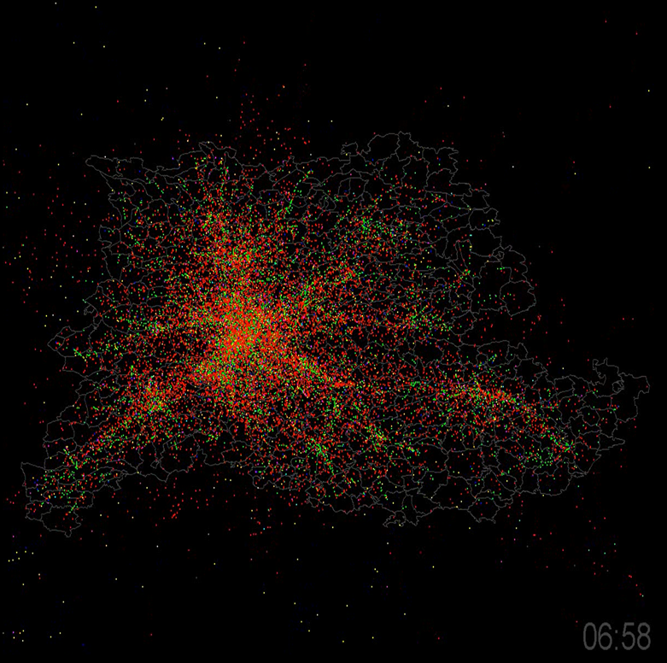
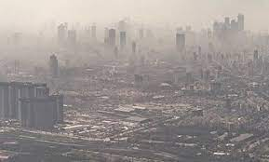
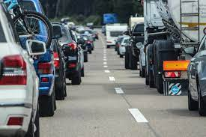
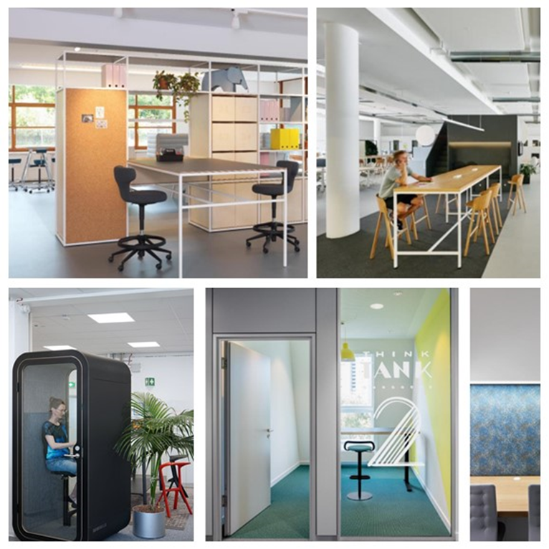

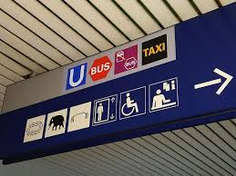
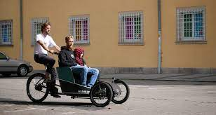
Projektvorstellung BMBF-Projekt „PendelLabor“
House of Logistics and Mobility, Frankfurt a. M. am 31.10.2023

Slide 2
Was ist VENAMO?
Ziel: Verkehrsentlastungspotential durch raum-zeitlich flexibles Arbeiten bestimmen und gegebenenfalls Bedingungen seiner Nutzung erschließen
Potenzial zur Nutzung raum-zeitlich flexibler Arbeitsformen und nachhaltiger Mobilitätskonzepte
Szenarien des Verkehrsaufkommens bei höherer raus-zeitlicher Flexibilisierung und Nutzung anderer Mobilitätsformen (Entlastungspotential+sozio-öko. Bewertung)
Ableitung von Maßnahmen und Instrumente im Dialog mit Vertretern regionaler Unternehmen und des regionalen Verkehrsmanagements
Identifikation und Erprobung alternativer Formen der raum-zeitlichen Organisation von Arbeit und der arbeitsbezogenen Mobilität
Messung der Verkehrsnachfrage in der Region Stuttgart: Wer unternimmt aus welchen Gründen welche Wege?

Slide 3






Projektverbund
Lehrstuhl für Sozioökonomik (Zeppelin Universität) Projektleitung:
Prof. Dr. Dr. Manfred Moldaschl; Tobias Hallensleben; Matthias Wörlen: matthias.wörlen@zu.de
ZIRIUS - Zentrum für Interdisziplinäre Risiko- und Innovationsforschung (Universität Stuttgart)
Sarah-Kristina Wist; Dr. Rainer Kuhn: rainer.kuhn@zirius.uni-stuttgart.de
Karlsruher Instituts für Technologie (KIT) - Institut für Verkehrswesen (IfV)
Dr. Martin Kagerbauer; Anna Sophie Reiffer; Christian Klinkhardt
Balluff GmbH
Michael Weinfurther; Philipp Bofinger
Unterstützt durch:
Wirtschaftsförderung Region Stuttgart GmbH (WRS): Nachhaltige Mobilität, Alexandra Bading
Verband Region Stuttgart (VRS): Dr. Klaus Lönhard

Slide 4

Erkenntnisse von VENAMO - Gliederung
A: Zu Form und Verteilung des Potentials zum ortsflexiblen Arbeiten
Form des Potenzials für Home-Office/ortsflexibles Arbeiten
Personale Bedingungen des HO-Potenzials und seiner Nutzung
Betriebliche Bedingungen des HO-Potenzials und seiner Nutzung
Home-Office in den Unternehmen der Region – nach Branchen
B: Zu Wirkungen des ortsflexiblen Arbeitens – auf Verkehr und darüber hinaus:
Einfluss von HO auf das Verkehrsverhalten auf betriebliche Ebene – Wirkungen bei der Balluff GmbH
Einfluss von HO auf das regionale Verkehrsverhalten
Allgemeine Wohlfahrtseffekte
C: Erkenntnisse von VENAMO - Zusammenfassung

Slide 5

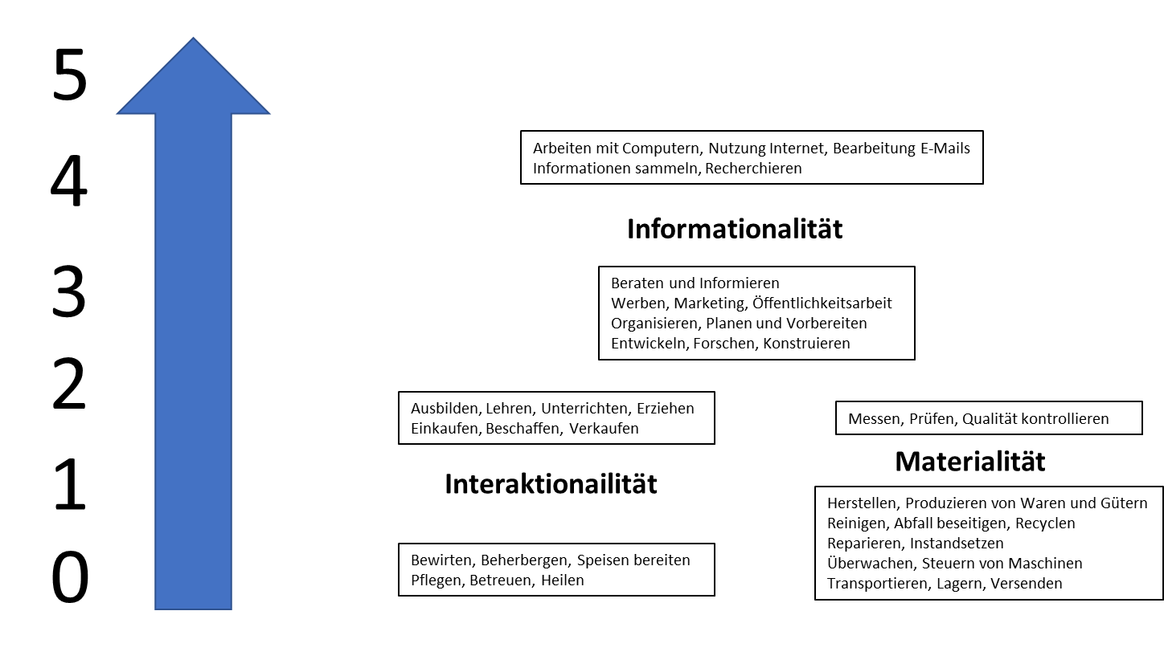
A: Form des Potenzials für Home-Office/ortsflexibles Arbeiten
Potenzialkern: Tätigkeitsstruktur
Organisationale Bedingungen
Persönliche Wohn- /Haushaltssituation und persönliche Kompetenzen
Wichtig: Tätigkeitsvariablen > Betriebsvariablen > Personenvariablen

Slide 6

A: Personale Bedingungen des HO-Potenzials und seiner Nutzung
HO-Potential unabhängig von Geschlecht, Alter und Familienform/-stand
Wohnverhältnisse wichtig: insb. Anzahl der Zimmer/eigenes Arbeitszimmer -> HO abhängig vom sozio-ökonomischen Status
Arbeitsplatz-Einrichtung meist gegeben (privat vorhanden); leistungsfähiger Internet-Anschluss meist gegeben
Mehrwert: zeitliche Flexibilität > zeitliche Einspar-Effekte > ökonomische Einspareffekte und mehr Ruhe beim Arbeiten
HO-Nutzung wesentlich abhängig von Länge des Arbeitsweges und der Fähigkeit zur Selbst-Organisation
HO-Motivation: stark abhängig vom Bedürfnis nach sozialer Einbettung am Arbeitsplatz (wichtige Belastungsvariable!)
> Viele Mitarbeiter wollen aufgrund offensichtlicher Vorteile im Home-Office arbeiten
> Ob nachhaltiges Arbeiten im HO möglich ist, hängt von einer Reihe z.T. privater Faktoren ab. Man braucht neue Formen der Kommunikation über Möglichkeiten, Bedingungen und Belastungen für HO.
Herausforderung

Slide 7
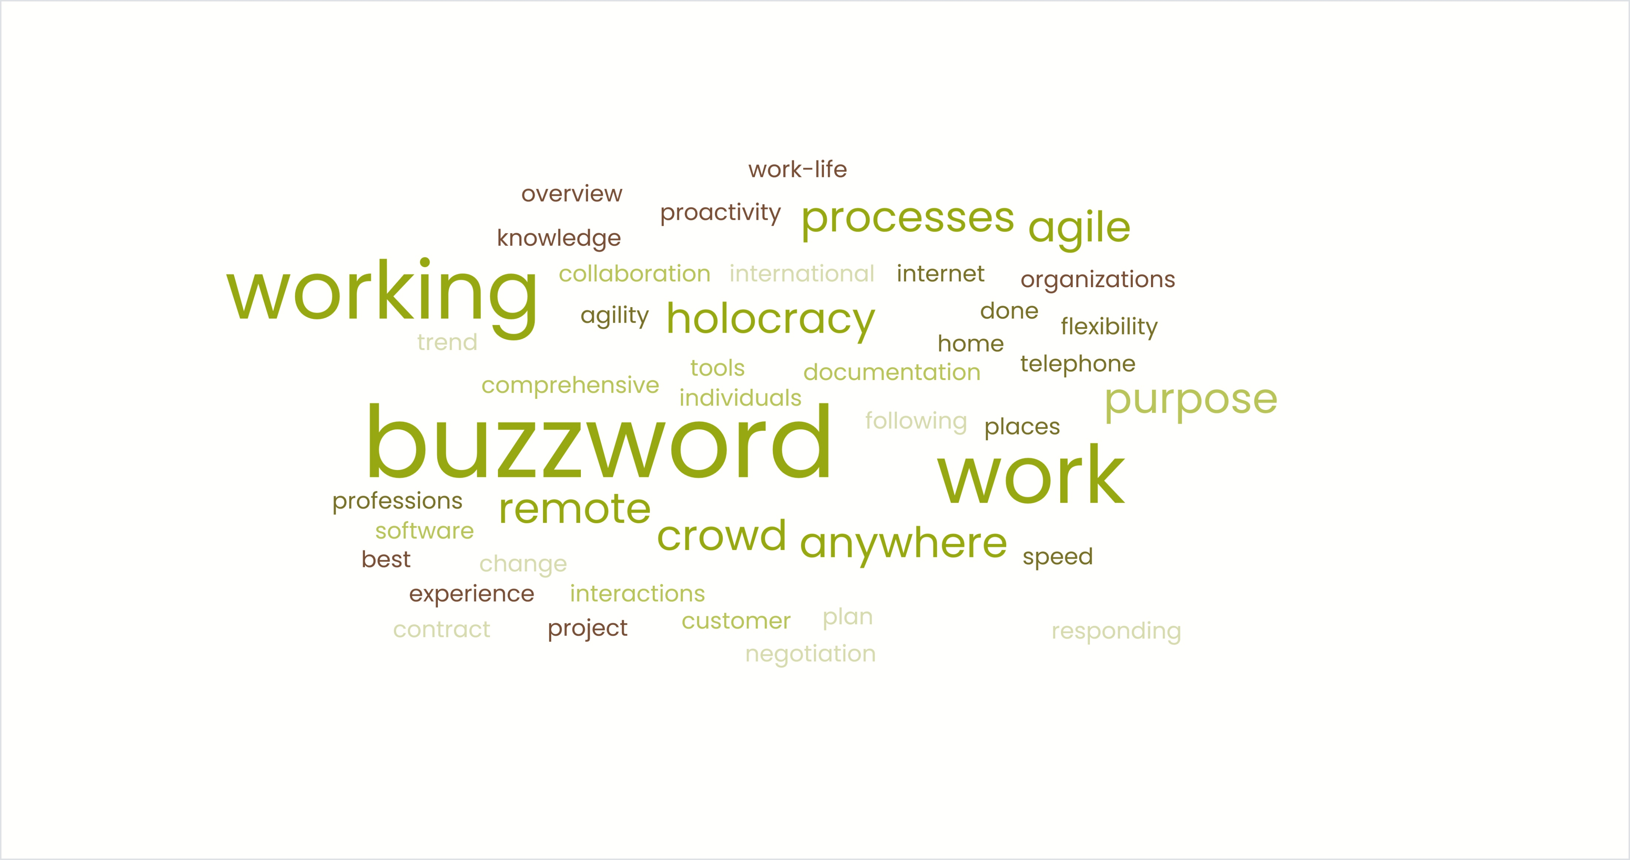
A: Betriebliche Bedingungen des HO-Potenzials und seiner Nutzung
HO bei informatisierter Arbeit grundsätzlich möglich
Implementation HO z.T. aufwendig - IT-Infrastruktur, Datenschutz, Arbeits- und Gesundheitsschutz, Kommunikationsformen, etc.
„Alternierende Telearbeit“ vs. „mobiler Arbeit“
-> diskursive Institutionalisierung vs. institutionelle Diskursivität
Problematisch: Gleichzeitigkeit von (1.) lokal gebundener Arbeit, (2.) alternierender Telearbeit und (3.) mobiler Arbeit
Werden Möglichkeiten zum ortsflexiblen Arbeiten ohne nachvollziehbare Gründe verweigert, hat dies häufig sehr demotivierende Wirkung.
> HO bei Informationsarbeit grundsätzlich möglich, aber u.U. aufwändig und konfliktreich.
> Verzicht auf HO ist demotivierend und raubt strategische Chancen.
Herausforderung

Slide 8
A: Home-Office in den Unternehmen der Region – nach Branchen
In den 375 befragten Unternehmen werden 17% der Arbeitstage (40.147) im Home-Office verbracht - vor COVID-19 (7%)
Typ | Eigenschaften
Pionier-Branchen, z.B Software/IT, Medien/Verlage, Beratung | Information der primäre Arbeitsgegenstand; hohes Maß an Individualisierung; wenig korporatistisch; Mix aus traditioneller mobiler Arbeit und HO bereits verankert überdurchschnittl. BV Mobile Arbeit
Covid-Nachzügler, z.B. Öffentliche Verwaltung (Industrie? Architektur/Design?) | Information ein wesentlicher Arbeitsgegenstand neben anderen; korporatistisch; Modelle für alternierende Telearbeit häufig bereits vorhanden; Mobile Arbeit eher nicht Überdurchschnittl. BV Alternierende Arbeit
Stolperer, z.B. Großhandel, Bau, Pers. DL | Information häufig nachrangiger Arbeitsgegenstand – Dominanz eines anderen fokalen Arbeitsgegenstand (Material, Kunde, Patient) Eher korporatistisch Präsentistische Führung- und Arbeitskultur Häufig keine BV zu ortsflexiblem Arbeiten
Auswertungen in Arbeit!

Slide 9
Erkenntnisse von VENAMO - Gliederung
A: Zu Form und Verteilung des Potentials zum ortsflexiblen Arbeiten
Form des Potenzials für Home-Office/ortsflexibles Arbeiten
Personale Bedingungen des HO-Potenzials und seiner Nutzung
Betriebliche Bedingungen des HO-Potenzials und seiner Nutzung
Home-Office in den Unternehmen der Region – nach Branchen
B: Zu Wirkungen des ortsflexiblen Arbeitens – auf Verkehr und darüber hinaus:
Einfluss von HO auf das Verkehrsverhalten auf betriebliche Ebene – Wirkungen bei der Balluff GmbH
Einfluss von HO auf das regionale Verkehrsverhalten
Allgemeine Wohlfahrtseffekte
C: Erkenntnisse von VENAMO - Zusammenfassung

Slide 10
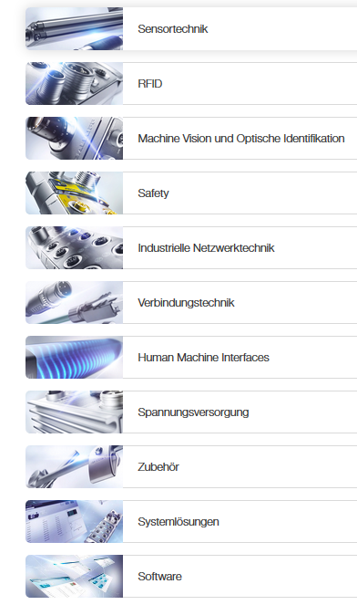

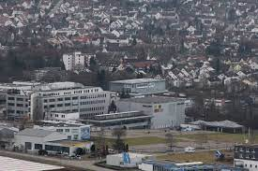
B: Einfluss von HO auf das Verkehrsverhalten auf betriebliche Ebene – Wirkungen bei der Balluff GmbH
1.100 Mitarbeiter:innen an den Standorten in der Region – zw. 950-1.000 MA an der Zentrale in Neuhausen (davon ca. 70 Produktion)
Industrieunternehmen Sensortechnik – I4.0: Von Produktion zu Entwicklung und software-seitige Betreuung
Unternehmensfallstudie: COVID Maßnahmen als Teil der Modernisierung - umfassende und niedrigschwellige Einführung von Home-Office (über Regelung zu „Mobiler Arbeit“)
Pendler-Mobilität der Balluff Mitarbeiter:innen
Strecke zur Arbeit (einfach) Ø: 21 km
Dauer des Arbeitsweges pro Tag Ø: 1:06h
Sehr schlechter ÖPNV-Anschluss, aber direkt an A8
Hohe Dienstwagen-Quote
Modal-Split

Slide 11
B: Einfluss von HO auf das Verkehrsverhalten auf betriebliche Ebene – Wirkungen bei der Balluff GmbH
HO-Nutzung und HO-Potenzial: Starker Wandel -> HO nach Covid-19 sehr intensiv praktiziert
Vor der Pandemie Ø: 0,7/T.p.W – nach der Pandemie Ø: 3,2 (bei 92% der Befragten ;N=370)
Tätigkeitsabhängig (nach Selbstauskunft) Ø: 4,3; Wunsch: 3,5(bei 92% der Befragten ;N=370)
Wirkungen des ortsflexiblen Arbeitens – auf Verkehr bei der Balluff GmbH:
Einsparungen pro Woche pro MA: ca. 2:37 h und 119 km
Hochrechung für die Balluff GmbH p.W.: ca. 2470 h und 118 Tds.Km - Dienstwagen: ca. 1000h und 45 Tsd. Km
65% der MA haben spürbare Einsparungen bei der allgemeinen KFZ-Nutzung durch weggefallenen Arbeitswege
Frei-werdende Zeit wird in allen Lebensbereichen investiert – Arbeit, Familie, Freunde, Hobbies etc.
≠Einsparung im allgemeinen Verkehrsverhalten
Wirkungen des ortsflexiblen Arbeitens bei der Balluff GmbH - darüber hinaus
Einsparungen an Arbeitsfläche – neue Möglichkeiten der Raumgestaltung + direkte Einsparungen 300 Tsd.€
Modernisierungsschub – New Work; Hybridisierung, Agilisierung
Employer Branding + räumliche Erweiterung des Bewerbermarktes

Slide 12
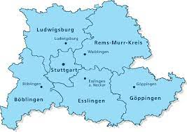
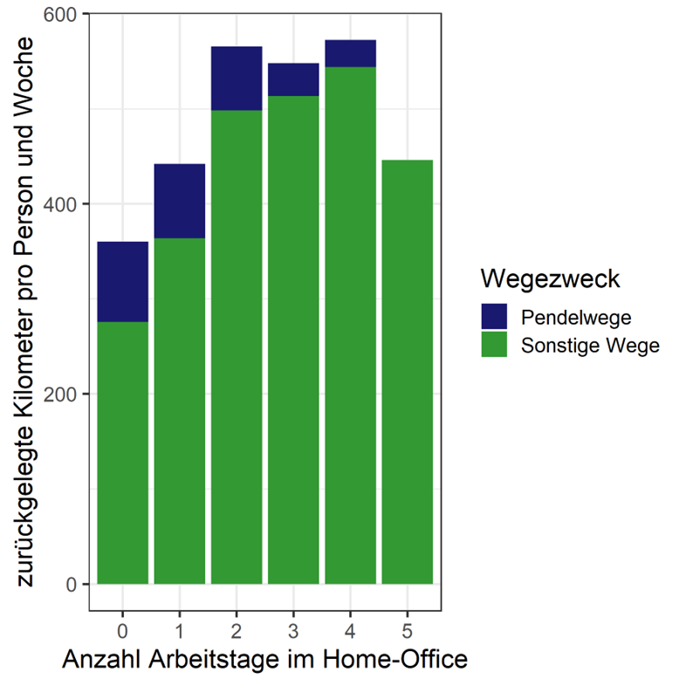
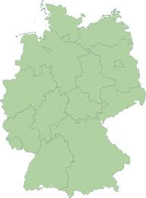
B: Einfluss von HO auf das regionale Verkehrsverhalten
Repräsentative Mobilitätserhebung für die Region Stuttgart: Oktober – Dezember 2021:
  9.959 Personen aus 5.477 Haushalten
  Mobilitätsverhalten: sowohl Merkmale auf Haushalts- und Personenebene, als auch auf Wegeebene (1-tägiges Wegetagebuch)
MOP 2021
Ergebnisse der MRS (bisher)
Knapp die Hälfte kann im HO arbeiten
HO Nutzung: ca.20 % 1-3 T.p.W.; ca. 17% 4-5 T.p.W
HO fast immer ganztags
Daten des Deutschen Mobilitätspanels MOP:
  seit 2012 HO-Nutzung enthalten
  MOP (2021): 3.247Personen aus 1.840 Haushalten
Ergebnisse der MOP (bisher)
HO-Nutzer sind mobiler – d.h. sie haben eine höhere allgemeine Verkehrsbeteiligung

Slide 13
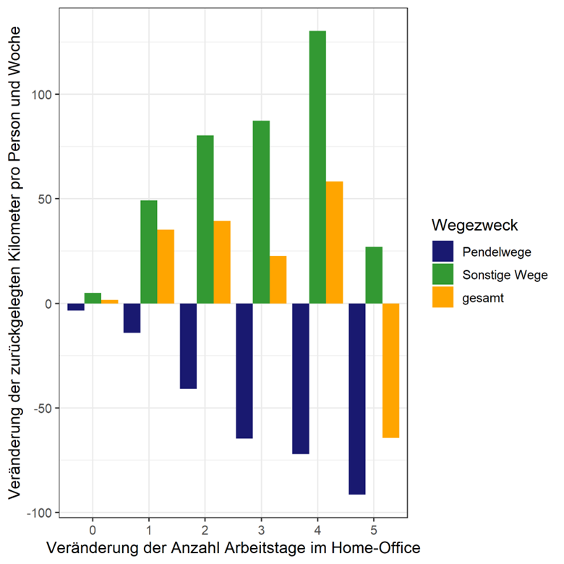
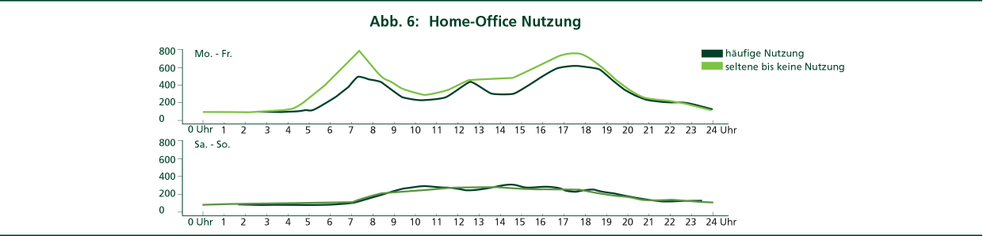
C: Einfluss von HO auf das regionale Verkehrsverhalten
Ergebnisse Vergleich MOP 2018 – 2021:
Veränderung der Home-Office Häufigkeit verändert auch das Verkehrsverhalten: Mit mehr HO-Tagen nehmen die sonstigen Wege zu. Dieser Zuwachs übersteigt/egalisiert den Einspareffekt der weggefallenen Arbeitswege (Rebound).
Dieser Zunahme der sonstigen Wege ist v.a. bei Personen mit geringerer Entfernung zum Arbeitsplatz zu beobachten
Ergebnisse MOP 2021:
Mit HO-Nutzung geht eine deutliche zeitliche Verlagerung der Verkehrsbeteiligung einher.
Es kommt zu einer Reduktion der Peak-Belastungen.

Slide 14
C: Allgemeine Wohlfahrtseffekte
Für die Beschäftigten:
Höhere Autonomie über Zeit, Ort und Bedingungen des eigenen Arbeitens
Veränderung der Belastungsstruktur – für viele eine positive Veränderung
Einspareffekte ökologischer und ökonomischer Natur bzw. aufgewertete Mobilität
Für Unternehmen:
Geringere Raumbedarfe – Möglichkeiten zum Modernisieren der Raumnutzung und der Arbeitsformen durch NewWork/Hybride Arbeitsmodelle (hierzu: VENAMO-Reallabore)
Nachhaltigkeitseffekte und insb. geringen Ausstoß an Klimagase (v.a. bei Dienstwagen)
Für Gesellschaft inkl. Städte und Gemeinden:
Reduktion des Verkehrsaufkommens zu den Peak-Zeiten -> Reduktion von Stau inkl. der damit einhergehenden Belastungen und Bedarfe

Slide 15
C: Erkenntnisse von VENAMO - Zusammenfassung
A: Zu Form und Verteilung des Potentials zum ortsflexiblen Arbeiten
Potential zu HO im Wesentlichen von Informationalität der Tätigkeit abhängig
Digitalisierungsniveau, Führungsverständnis und Varianz der Tätigkeiten sind bei den Unternehmen entscheidend; Wohnverhältnisse und Fähigkeit zur Selbstorganisation auf Seiten der Beschäftigten relevant
Branchen mit hoher und niedriger Nutzung von HO-Potential unterscheiden sich neben Informatisierungs-Niveau auch bzgl. Individualismus/Korporatismus, arbeitsgegenständlichem Primat und Flexibilisierungs-Tradition
B: Zu Wirkungen des ortsflexiblen Arbeitens – auf Verkehr und darüber hinaus:
Hohe Einsparpotential für Unternehmen (Raum, Zeit, Geld) – neue Möglichkeiten für Modernisierung (NewWork, Klimabilanz, Virtualisierung, etc.)
Aufgrund von Rebound-Effekt keine Verkehrsreduktion durch HO, aber Verlagerung Off-Peak.*
HO geht mit einer Reihe zusätzlicher Wohlfahrteffekte einher. U.a.:
  Höhere Autonomie in der Arbeits- und Zeitgestaltung
  Mobilität für selbstgewählte Zwecke – höherer Nutzen mit Verkehrsverhalten verbunden
* weitergehende Auswertungen folgen

Slide 16

Herzlichen Dank für Ihre Aufmerksamkeit!
Tobias Hallensleben; Matthias Wörlen: matthias.wörlen@zu.de
Sarah-Kristina Wist; Dr. Rainer Kuhn: rainer.kuhn@zirius.uni-stuttgart.de
Dr. Martin Kagerbauer; Anna Sophie Reiffer; Christian Klinkhardt
Michael Weinfurther; Philipp Bofinger

